Slide 1

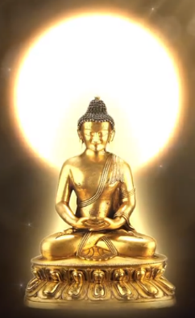
01禅修要诀
堪布 慈诚罗珠 讲授

Slide 2
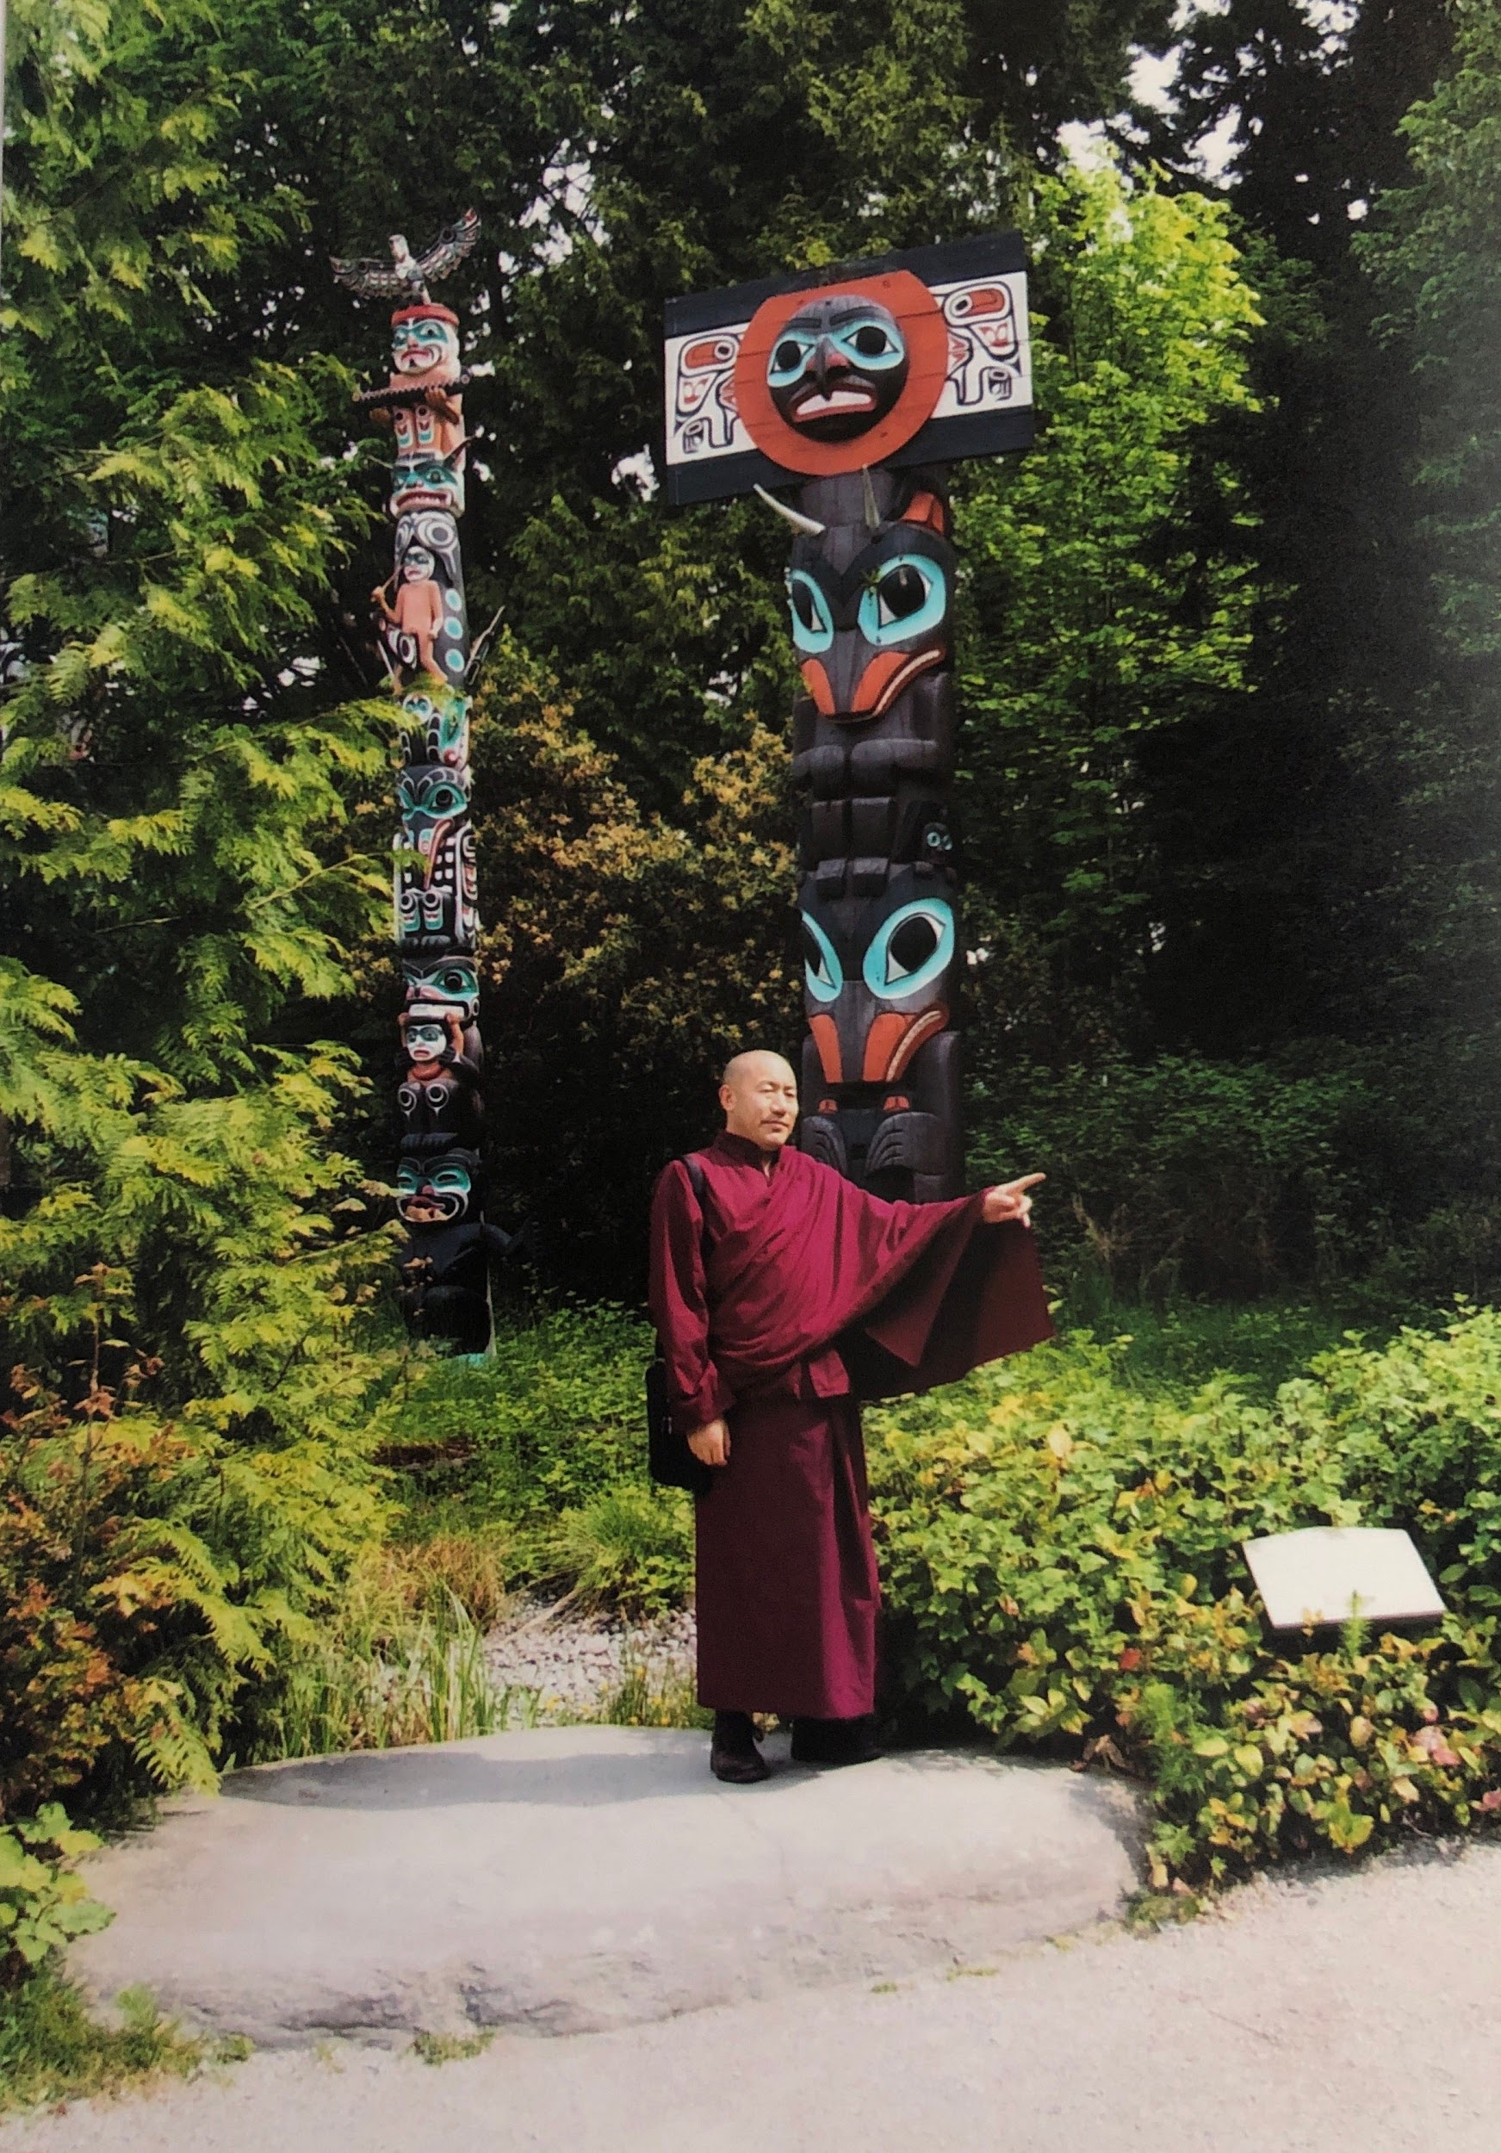
课前颂
看视频:介绍01禅修要诀
串讲
法义讨论
课后回向

Slide 3
01禅修要诀
开篇上师说，今天的课是一个非常具体和通用的修法，无论是修出离心、菩提心、空性，或修生起次第和圆满次第。所有的修法都要通过这种方法去修，都是讲修行时怎么去修，修行时出现修行的障碍，怎么去处理。
所有闻思的最终目标是修行，最高的目标是成佛，成佛怎么成，不是听闻佛法才能成佛，也不是思考这个问题就可以成佛，唯一的发方法就是修行。
修行修不好，心散乱，原因是没有具体的方法或没有掌握好修行的方法—诀窍。

Slide 4
一、禅定的五种过患
如果有这五种障碍，没有办法进行禅定与修行
（一）懈怠是贪着吃喝玩乐而不想修行的念头。
（二）遗忘圣言就是修禅定的时候，把上师讲的诀窍都给忘了，致使无法正常修行。
（三）昏沈和掉举：昏沈属于无明烦恼，掉举属于贪心烦恼。
（四）不行对治：对昏沈、掉举，不控制、不对治，任其发展。
（五）无沈掉时行对治：心没有昏沈、掉举的时候，却强行去扰乱这个状态。
懈怠和遗忘圣言影响我们无法进入禅定与修行。昏沉与掉举会影响禅定的本质，也是禅定的最大障碍。不对治行和无沈掉时行对治会影响禅定的发展。

Slide 5
二、五种过患的八种对治方法
（一）信：对禅定的信心。
信心有三种：第一是相信禅定的方法，第二是对禅定有兴趣，第三是渴望追求禅定的境界。
（二）欲：追求、希求禅定
（三）勤：精进、努力
（四）轻安：禅定的喜悦——心里很平静，身体很放松

Slide 6
二、五种过患的八种对治方法
（五）正念：一直不离开、不遗忘修行的目标。
（六）正知：侧面的监视或者观察自己的修行，有没有昏沉掉举，都清清楚楚。
（七）作思：对昏沈、掉举，一定要采取控制、对治的措施。
（八）舍：如果没有昏沈、掉举时，就要保留、持续心的平静。
信、欲、勤、轻安对治（驱除）懒惰。正念、正知对治昏沉掉举和遗忘圣言。作思对治不行对治。舍对治无沈掉时行的对治。最重要的后四个，正念、正知、作思、舍。

Slide 7
三、六力
（一）闻力：即听闻的力量。
（二）思力：即思考的力量。
（三）正念力：正念是一直不离开、不遗忘修行的目标。
（四）正知力
（五）精进力
（六）串习力：串习就是修行。

Slide 8
四、四作意（禅修的四个过程）
（一）力励运转作意：刚开始修禅的时候，修行人心静不下来，很痛苦，这时候需要费很大的劲，所以叫力励运转作意。
（二）有间缺运转作意：在此阶段，即使中间会间断，如果用心、用功，采取措施对治，还是可以继续禅修。
（三）无间缺运转作意：无论任何障碍，都不能间断我们的禅定，所以叫无间缺运转作意。这已经是很高的禅定境界。
（四）无功用运转作意：之前的三个阶段都需要用功才不间断，但此阶段根本不需要用功，自然而然就能安住在禅定当中，根本不会间断。这是更高的禅定境界了。

Slide 9
四、四作意（禅修的四个过程）
这四个禅修的阶段，不是具体的方法，这四个中最高的无功用运转作意，都没有达到四禅八定第一禅。无功运转作意在《俱舍论》中叫做欲界一境心。
小乘在四禅的基础上才可以证悟见道，大乘佛法的善巧方法比较多，在欲界一境心就可以证悟，证悟一地菩萨。
按次第四前行、五加行修完后，再修一两年的禅定，心静下来，在禅定的基础上再去修大圆满，大圆满在禅定的基础上修是非常好的。
大圆满、大手印、密宗，没有禅定也可以证悟，但要具体其他的条件，并且根基成熟的人才可以证悟。

Slide 10
五、五种验相
（一）陡山水：刚开始修行的时候，我们的内心一刹那都不能停下来，平时没有的杂念，这时候都会纷然出现，比不修行的时候还厉害。所以，此时的内心，就像陡坡上流下来的水一样，故称为陡山水。
（二）峡谷水：虽然峡谷的水流很急，但和陡山水比较，还是好多了。此时的念头，也比上一阶段稍稍平静了一点。
（三）大江河：虽然大江河的水在流动，但远没有峡谷水那么湍急，已经缓和多了。此时的念头，也比上一阶段平静了很多。

Slide 11
五、五种验相
（四）离涛大海：远看大海，似乎一动不动，没有什么海浪，但到近处一看，它一直都在动摇。此时的心，也像看似没有波涛的大海一样，但已经比前面几个阶段平静多了。
（五）虽然此时的心已经非常稳定，所有的思维都放下来，身体像融入了虚空一样。出定的时候，身体就像从虚空当中突然间产生了一样，但这种境界也只是欲界一境心而已。
如果没有出离心、菩提心与证悟空性的智慧，仅仅是山王一样稳定，就可能和解脱根本没有关系。虽然这个境界和证悟的境界有些相似，但却不是证悟。

Slide 12
五、五种验相
陡山水中第一要有勇气去面对这个状况，第二是心里要有充分的准备，这是每一个修行人都会遇到的问题，很多人在这里放弃了，要有足够的勇猛和信心，绝不能轻言放弃。
须弥山王的境界是欲界一境心，这个境界修四禅八定外道也能达到。心静下来，重点是必须要有出离心、菩提心和证悟空性的智慧，否则与解脱根本没有关系。

Slide 13
六、九住心（实修，真正的修行，非常重要）
在修禅定之前，我们首先要了解对禅定的方法，修禅定的好处与不修禅定的过患（可以参阅《如菩萨行论》中禅定品中开始部分讲的很清楚。通过闻力培养对禅定的信心、希求、精进，就会驱除懈怠，精进的修行。对禅定有了信、欲、勤。
（一）安住心
如修空性、无常、寂止，心不离这个感受，心不要从这个感受中散乱，一直停留在这个感受上。我们都会遇到的问题，我们的心各种各样的念头，不好的念头，很散乱、掉举——对治方法六力中的思力，来加强我们对禅定信心、动力。

Slide 14
六、九住心
（二）摄住心
心很散乱了，最重要的是思考，反复思考修行利益，把心摄收回来。
对治——八对治力中前三个信心希求和精进，反复地去思维。

Slide 15
六、九住心
（三）解住心
心散乱了以后，通过正知、正念，把心引入、停留在目标上。
对治——八个对治力中的正知、正念、作思。这个阶段是最难的时候，心没有自由，我们的心会会被各种各样的杂念扰乱，但一定要坚定信心，一定要用功，设法突破的最关键时刻，来调伏这些念头。
方法：正知、舍、勤
安住心、摄住心、解住心是修行中最重要、最难、最弱、最复杂、最痛苦、最不容易通过的三个阶段，心如被风吹在空中的白纸一样，肯本没有自由，也如陡山水一样，各种各样强有力的杂念。我们要像抗洪一样，要加倍努力通过这三个阶段。经过努力，心一定会被调伏。

Slide 16
六、九住心
思考题
一、学完这节课，您有什么感受或想要分享的？
二、实际修行中（请结合念观修莲师七句祈祷文或莲师心咒），您会遇到哪些问题，您如何对治？
三、禅定的五种过患是什么？每一种过患需要哪种方法对治？
四、上师反复提到正知、正念，为什么？如何保持正知、正念？
五、刚开始禅修，心很散乱，各种各样的杂念，甚至比不修更严重是正常现象吗？为什么？
六、学佛很多年没有调伏自心，是什么原因？

